Slide 1




Science de la vie et de la terre
Période 4
Niveau
2
Fiche
Chapitre 2
Respiration, circulation et santé humaine.
Tâche 3
Déduire le rôle de l’exercice physique dans le maintien de la santé des deux systèmes : respiratoire et circulatoire.

Slide 2









Banque des icones utilisées dans les slides
Slide réservé à l’enseignant
Consignes et explications données aux élèves (à dire à haute voix)
L’élève prête l’attention à l’enseignant
L’élève lève la main avant de répondre
L’élève utilise l’ardoise pour répondre
L’élève recopie la correction sur le livret
Pratique guidée en binôme
Pratique autonome

Slide 3


Structure de la séance
R
Moment de récupération
08 min
C
Consolidation
10 min
M
Métacognition
2 min

Slide 4


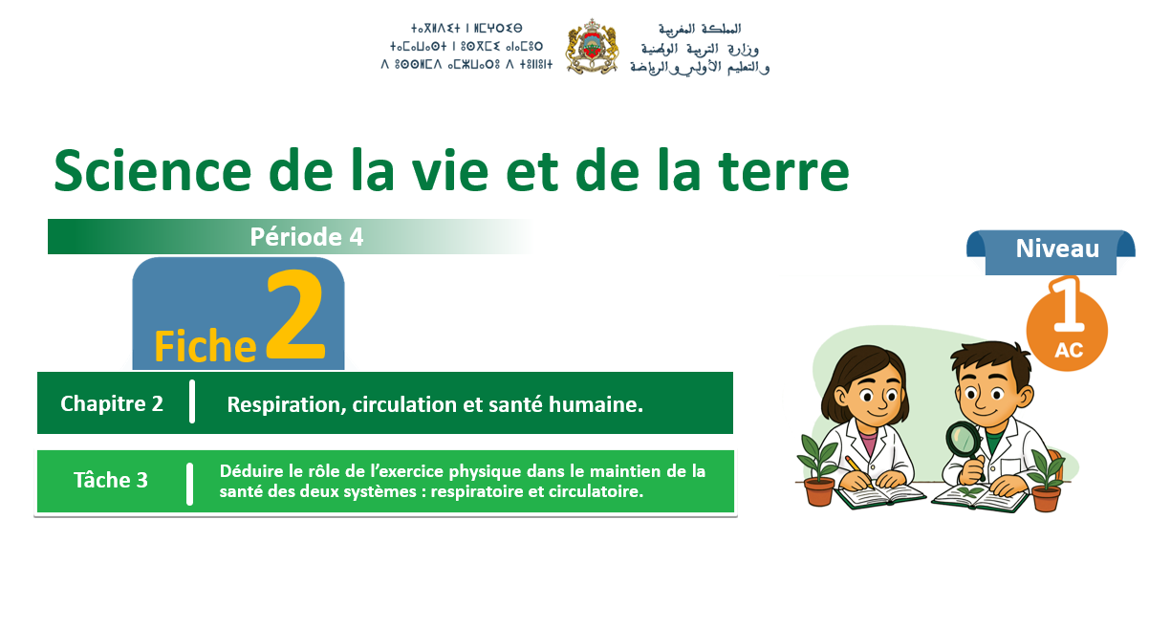






Matériel nécessaire
Supports de l’enseignant
Supports de l’élève

Slide 5

À la fin de cette séance, vous allez consolider vos apprentissages concernant la tâche ci-dessous:
O
Déduire le rôle de l’exercice physique dans le maintien de la santé des deux systèmes : respiratoire et circulatoire.

Slide 6

M
Moment de récupération
08 min

Slide 7

Vérifions maintenant si vous avez bien compris. Répondez à la question suivante :
R
Clarifier la question et, si nécessaire, recourir à l’alternance linguistique. Inviter les élèves à utiliser leurs ardoises.
1- Répondez par « Vrai » ou « Faux »:
Le paramètre varié est toujours sur l’axe vertical :
a. Vrai
b. Faux

Slide 8
Excellent ! Le paramètre varié est toujours sur l’axe horizontal.
R
Expliquer davantage si nécessaire.
Le paramètre varié est toujours sur l’axe vertical :
a. Vrai
b. Faux

Slide 9

Répondez à la question suivante:
R
Accorder quelques secondes de réflexion aux élèves. Ensuite inviter 3 au hasard à passer au tableau.
2- Identifiez les éléments du graphique, en utilisant les termes suivants .
Titre – Paramètre mesuré - Paramètre varié.
Fréquence respiratoire
(respiration par minute)
1. ……………………….
70
50
2. ……………………….
30
10
État du corps
Repos
Pendant l’exercice physique
Variation la fréquence respiratoire en fonction de l’état du corps (repos ou pendant l’exercice physique).
3. ……………………….

Slide 10
Excellent travail !
R
Expliquer davantage si nécessaire.
Fréquence respiratoire
(respiration par minute)
Paramètre mesuré
1. ……………………….
70
50
Paramètre varié
2. ……………………….
30
10
État du corps
Repos
Pendant l’exercice physique
Titre
3. ……………………….
Variation la fréquence respiratoire en fonction de l’état du corps (repos ou pendant l’exercice physique).

Slide 11
Répondez à la question suivante:
R
Clarifier la question et, si nécessaire, recourir à l’alternance linguistique. Inviter les élèves à utiliser leurs ardoises.
3- Complétez la phrase ci-dessous par ce qui convient:
Lire les valeurs à partir du graphique:
Fréquence respiratoire
(respiration par minute)
La fréquence respiratoire à l’état de repos est ………………………………..………..
La fréquence respiratoire pendant l’exercice physique est ………………………………………………………..
70
50
30
10
État du corps
Repos
Pendant l’exercice physique
Variation la fréquence respiratoire en fonction de l’état du corps (repos ou pendant l’exercice physique).

Slide 12
Répondez à la question suivante:
R
Expliquer comment projeter et lire les valeurs sur le graphique.
Lire les valeurs à partir du graphique:
Fréquence respiratoire
(respiration par minute)
La fréquence respiratoire à l’état de repos est ………………………………..………..
La fréquence respiratoire pendant l’exercice physique est ………………………………………………………..
70
20 (respirations par minute)
50
30
10
État du corps
40 (respirations par minute)
Repos
Pendant l’exercice physique
Variation la fréquence respiratoire en fonction de l’état du corps (repos ou pendant l’exercice physique).

Slide 13
Répondez à la question suivante:
R
Clarifier la question et, si nécessaire, recourir à l’alternance linguistique. Inviter les élèves à passer au tableau.
4- Complétez la phrase ci-dessous par ce qui convient:
Plus élevée - Moins élevée – Égale
Fréquence respiratoire
(respiration par minute)
70
La fréquence respiratoire du corps pendant l’exercice physique est ………………………… qu’au repos.
50
30
10
État du corps
Repos
Pendant l’exercice physique
Variation la fréquence respiratoire en fonction de l’état du corps (repos ou pendant l’exercice physique).

Slide 14
Très bien !
R
Fréquence respiratoire
(respiration par minute)
70
La fréquence respiratoire du corps pendant l’exercice physique est ………………………… qu’au repos.
50
40
plus élevée
30
20
10
État du corps
Repos
Pendant l’exercice physique
Variation la fréquence respiratoire en fonction de l’état du corps (repos ou pendant l’exercice physique).

Slide 15

Répondez à cette dernière question :
R
Accorder quelques secondes de réflexion aux élèves, puis les inviter à réponde en levant la main.
5- Cochez les bonnes réponses:
L’exercice physique a plusieurs effets sur la santé:
a. Il améliore la capacité pulmonaire.
b. Il augmente l’oxygénation du sang.
c. Il protège contre les maladies cardiaques.
d. Il ralentit la circulation sanguine.

Slide 16

Parfait !
R
L’exercice physique a plusieurs effets sur la santé:
a. Il améliore la capacité pulmonaire.
b. Il augmente l’oxygénation du sang.
c. Il protège contre les maladies cardiaques.
d. Il ralentit la circulation sanguine.

Slide 17

PGC
Moment de consolidation et différenciation
10 min

Slide 18
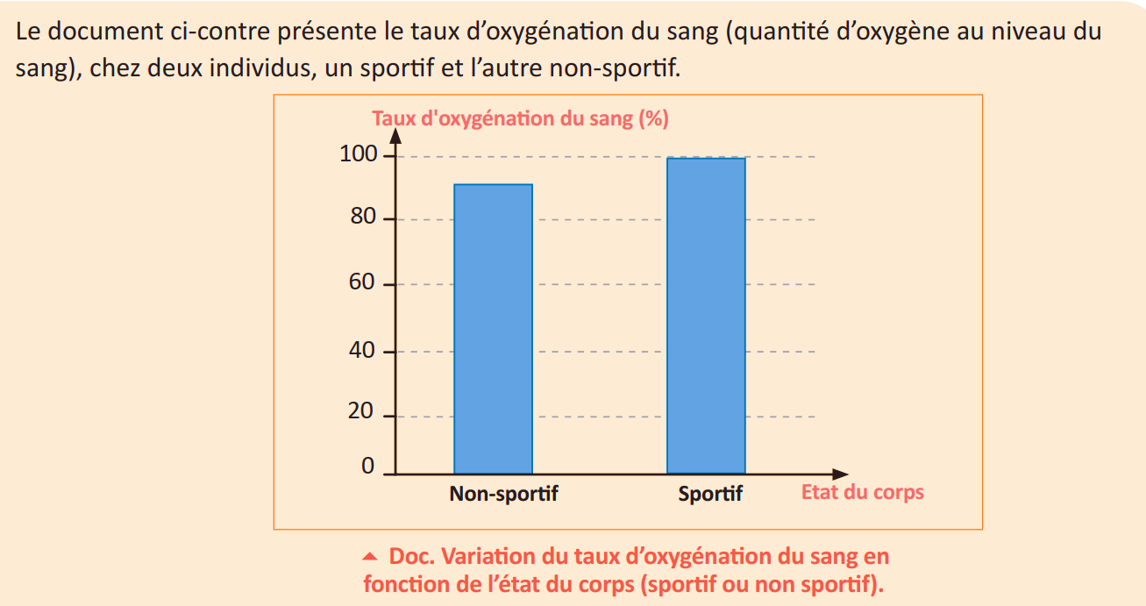
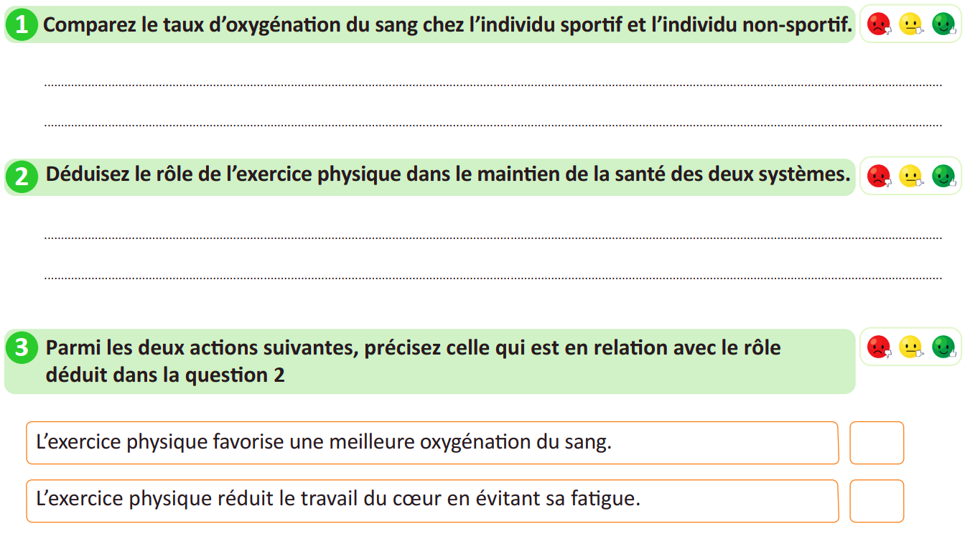
Travailler chacun pour soi; prenez l’activité 3 de la page 51 du livret.
C
Page 51

Slide 19
Correction.
C
Le taux d’oxygénation du sang
chez l’individu sportif (100%) est plus élevé que chez l’individu non sportif (90%)

Slide 20
Correction.
C
On déduit que l’exercice physique augmente le taux d’oxygénation du sang.

Slide 21
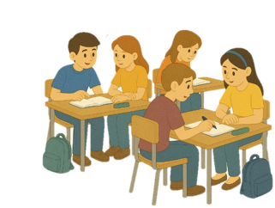
M
Métacognition
2 min

Slide 22
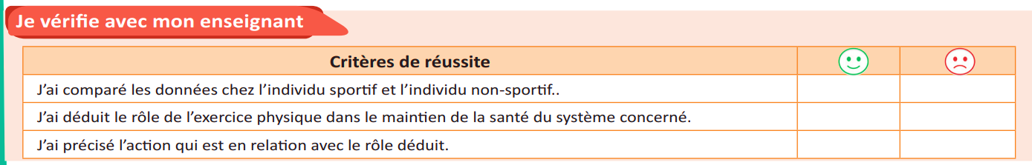
Evaluez-vous en utilisant la grille ci-dessous. Montrez ce que vous trouvez difficile, demandez de l’aide si nécessaire.
M

Slide 23

C’est la fin de notre séance. N’oubliez pas de réviser votre leçon.

